Slide 1
Thème de l’exposé : SPLE
ACSI - L3 MIAGE 2014/2015
Réalisé par Damien JACQUET, Guillaume THOMAS Nicolas NOTARI, Mehdi BATISTA

Slide 2
SPLE ?
Signification : Software Product Line Engineering ou l’ingénierie des lignes de produits logiciel
Définition : c’est une notion qui regroupe des mécanismes de modularité logiciel tentant d'apporter des réponses aux difficultés de la réutilisation des fonctionnalités.

Slide 3
Origine (1/2)
Notion d’industrialisation issue de l’automobile et qui a été créée grâce à Henri Ford en 1908.
=> Avant : voiture créée pour chaque client “manuellement”
=> Après : les lignes de production ont permis de produire des voitures (non diversifiées) pour un marché de masse
Problème : comment produire des voitures diversifiées ?

Slide 4
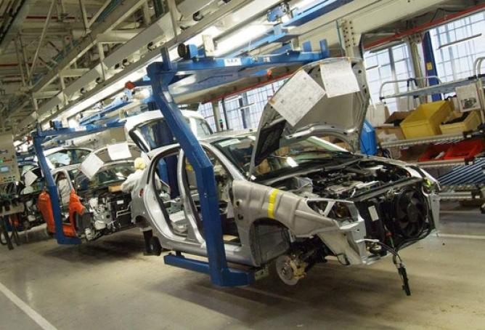
Origine (2/2)
Solution : utiliser une plateforme
=> plusieurs modèles de voitures dépendent d’une même structure, sur laquelle nous pouvons ajouter des composants spécifiques

Slide 5
Domaine
Définition : Un secteur de métier ou de technologies caractérisés par un ensemble de concepts et de terminologies compréhensibles par les utilisateurs de ce secteur. Exemple
Logiciel
Automobile
Etc...

Slide 6
Variabilité
Définition : La variabilité regroupe l’ensemble des hypothèses montrant comment les produits, membres d’une ligne de produits diffèrent.
Exemple :
Toutes les voitures ont une carrosserie mais elles n’ont pas toutes un système de climatisation.

Slide 7
Pourquoi utiliser le SPLE ?
Objectifs :
Optimiser le temps de développement
Optimiser les coûts
Optimiser la maintenance
Assurer une continuité de fonctions annexes et/ou importantes à l’utilisateur.

Slide 8
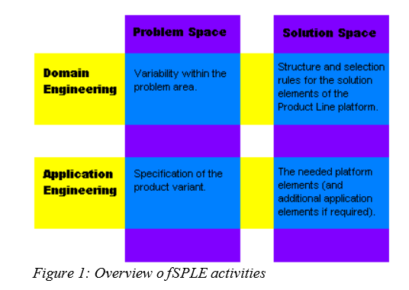
Comment utiliser SPLE ?
Utilisation de SPLE

Slide 9
Comment utiliser SPLE ?
Ingénierie du domaine
Buts :
– Étudier le domaine pour identifier les caractéristiques communes et variables pour la famille (features => notion de variabilité).
– Elle nécessite l’intervention des experts du domaine.
Comment ?
– La définition du « feature model » : méthode de modélisation des dépendances des concepts et de leurs interactions.

Slide 10
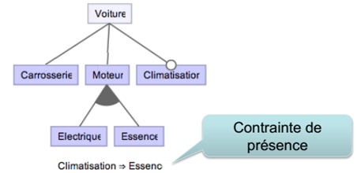
Comment utiliser SPLE ?
Exemple de “Feature Model”

Slide 11
Comment utiliser SPLE
Ingénierie d’application
Comment générer (dériver) un produit spécifique issu d’une ligne de produits ?
Le besoin de faire des choix de features.
– On parle de configurations

Slide 12
Comment utiliser SPLE
Dérivation de produits
Une « configuration » : une instanciation de feature
– Choix des features optionnelles, alternatives
– Mais des choix qui respectent les contraintes de cohérence.

Slide 13
Applications du SPLE
Le cas Nokia

Slide 14
Le Découpage de la Production de Smartphones
32 Smartphones actuellement produits
- 6 «protocoles» différents
- Plusieurs composants, plusieurs interfaces, plusieurs fonctionnalités …
Redondance partielle des Composants, des interfaces
Architecture Hardware
Architecture Software

Slide 15
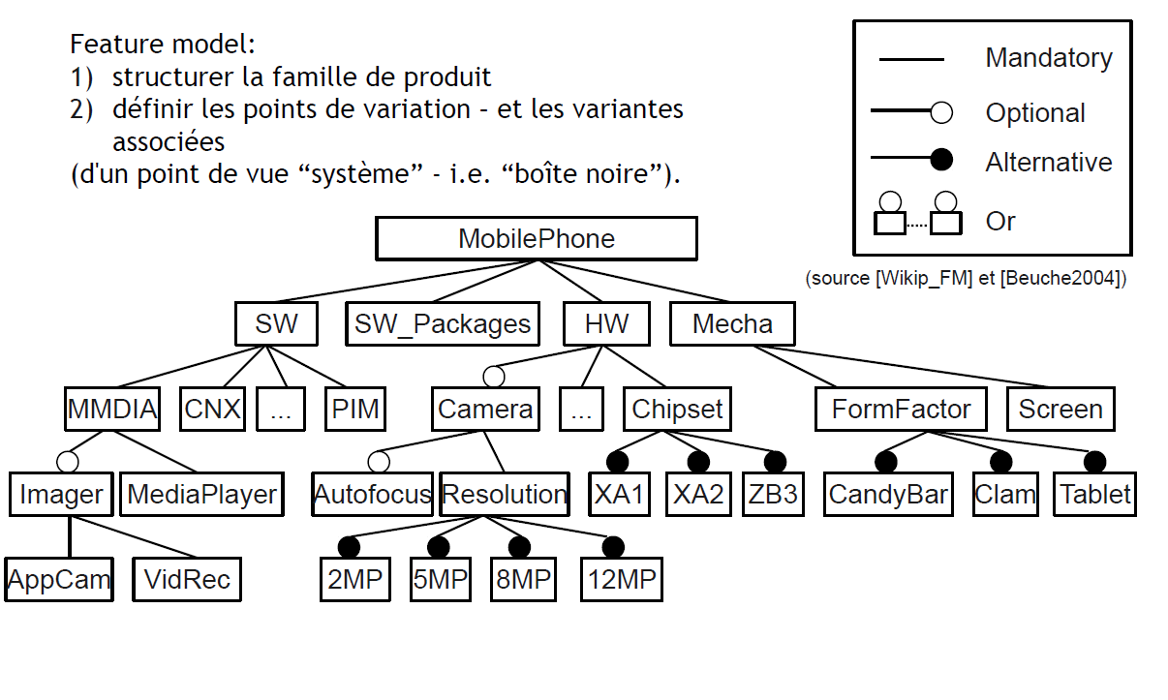
Le Découpage de la Production de Smartphones
Arborescence des Composants d’un Smartphone

Slide 16
Le Découpage de la Production de Mobiles
Comment les différents services sont ajoutés ?
Service
SERVEUR
Client
Service
Développement
Service

Slide 17
Avantages
Gain de Qualité
Contrôle de l’architecture des «features»
Facilité de réutilisation du code
-Gain de Temps
-Maintenance plus facile

Slide 18
Inconvénients
Nécessite Expert du Domaine
- Architecture complexe
- Temps de création de l’Architecture
- Rentable sur le long terme ?
Peu Formalisé
- Adaptation des méthodes à chaque entité

Slide 19
Conclusion
Transposition du monde de l’industrie automobile
Améliore la réutilisation et la maintenance
=> des points critiques d’un logiciel
Merci de votre attention.

